Slide 1
웹페이지 구축을 위한
Javascript
403.제이쿼리 비동기
이호진

Slide 2





01[HTML+CSS+ JAVASCRIPT]
관련 메서드

Slide 3
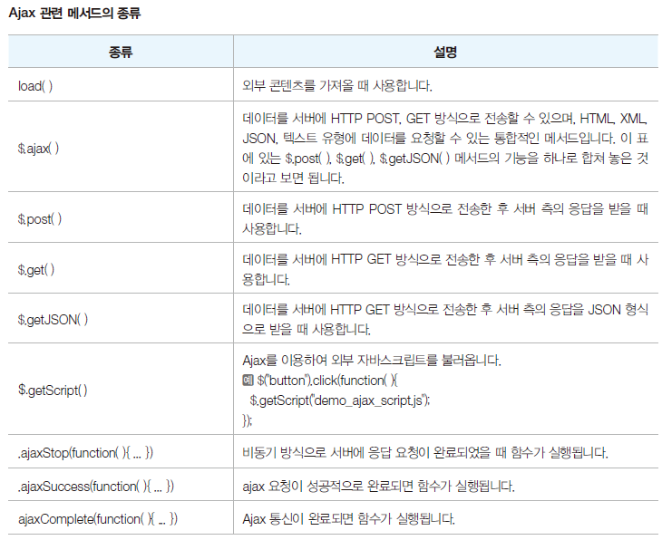
Ajax 관련 메서드

Slide 4
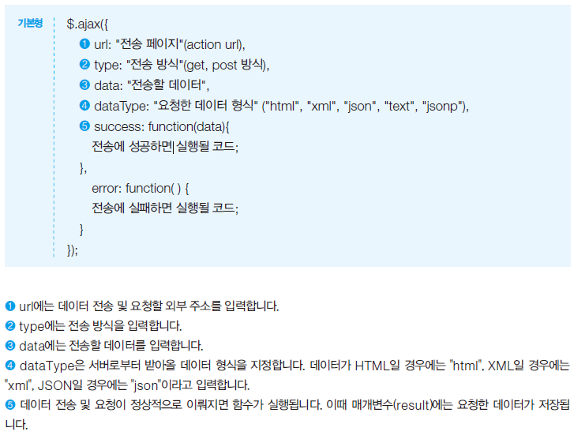
Ajax 관련 메서드들
─ $.ajax( ) 메서드

Slide 5
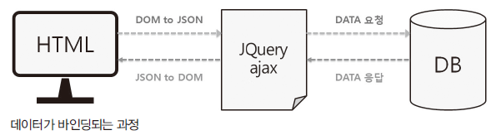
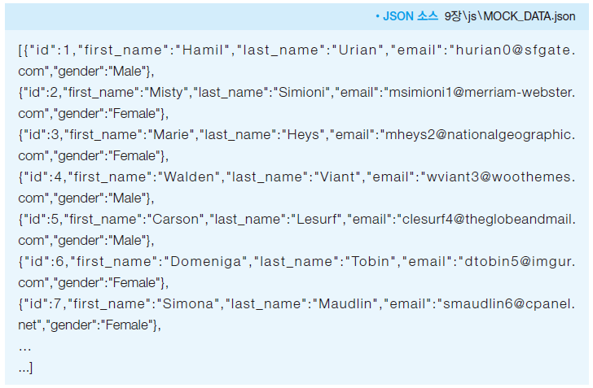
Ajax로 JSON 데이터 바인딩하기
mockaroo 사이트(http://mockaroo.com/)
가상 데이터 준비

Slide 6
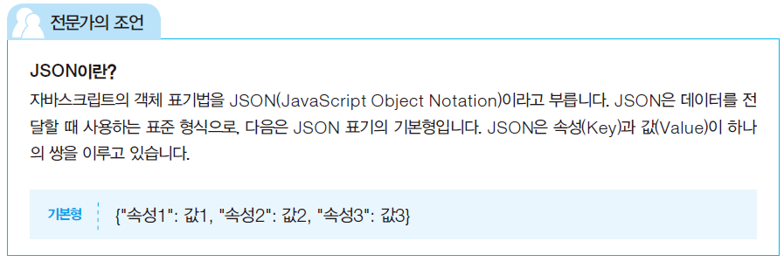
JSON

Slide 7
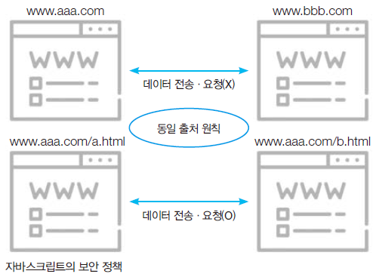
자바스크립트의 보안 정책과 외부 데이터 바인딩하기

Slide 8
02[HTML+CSS+ JAVASCRIPT]
실습

Slide 9
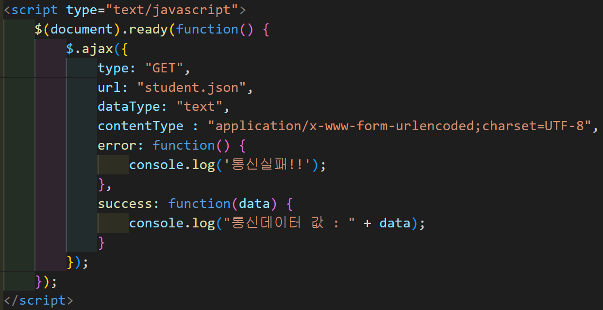
Jquery 삽입
<script src="https://ajax.googleapis.com/ajax/libs/jquery/3.6.0/jquery.min.js">
</script>

Slide 10
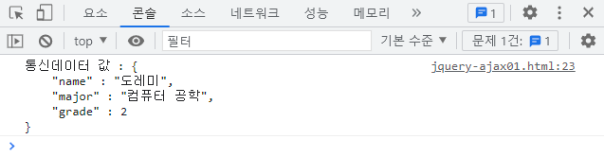
Jquery GET
ajax 호출 속성 설명
type : http 전송 method를 지정한다.
url : 호출 URL 지정
dataType : Ajax를 통해 호출한 페이지의 return 형식
error : 에러났을때 처리하는 함수
success : 성공했을때 처리하는 함수

Slide 11
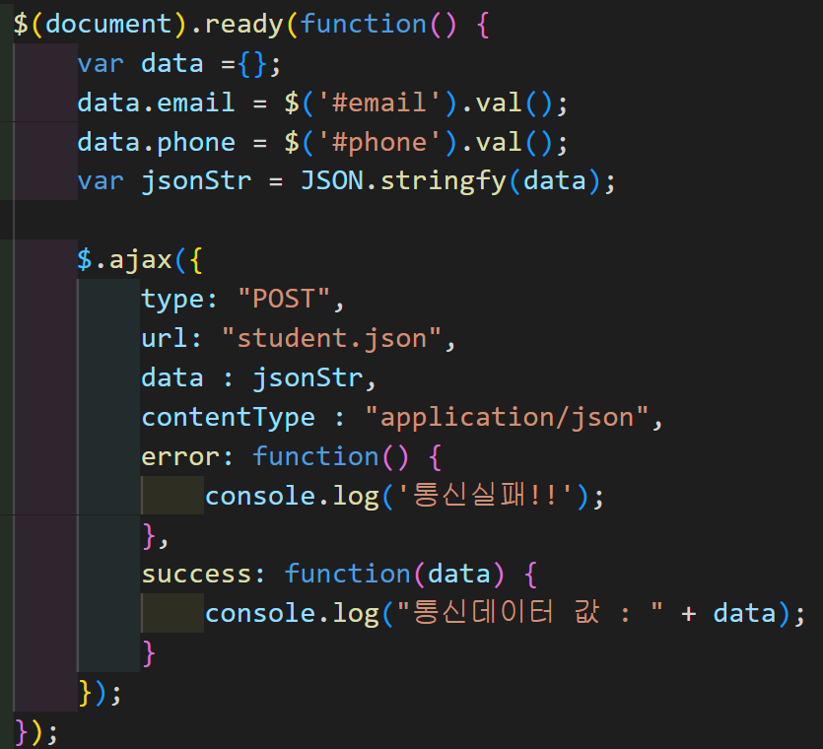
Jquery POST

